Slide 1


Automate Programmable
Principe de fonctionnement
UMMTO
Conçu et Modifié par Charif Moussa
Université de TIZI-OUZOU, F.G.E.I

Slide 2

Automate Programmable
UMMTO
Aux États-Unis, vers 1969, l’industrie automobile demande un contrôleur reprogrammable

Slide 3
Le cahier des charges
UMMTO
Condition d’utilisation en milieu industriel:
bruit électrique, poussière, température, humidité, …
Variété et nombre des entrées/sorties:
nombreux types de signaux :
grandeur physique :
tension, courant, …
pression, débit, ….
nature :
analogique
numérique (codé sur 2^{N} bits, “Digital”)
tout ou rien (logique, “Discrete”)

Slide 4
Standards des signaux d’API
* Standards (signaux logiques) :
+ 5 Volts (CC)
+ 12 Volts (CC)
24 Volts (CA, CC)
48 Volts (CA, CC)
120 Volts (CA, CC)
230 Volts (CA, CC)
100 Volts (CC)
Contacts secs (type relais)
UMMTO
* Standards (signaux analogiques):
Plages de tension:
0 à 5 Volts ; 0 à 10 Volts
-5 à +5 Volts ; -10 à +10 Volts
Plages de courant:
0 à 20 mA ; 4 à 20 mA
Conçu et Modifié par Charif Moussa
Université de TIZI-OUZOU, F.G.E.I

Slide 5
Langage de programmation standard des API
Langage de programmation très simple:
“LADDER” - Diagrammes échelle
UMMTO
LISTING
LOGIQUE

Slide 6
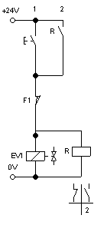
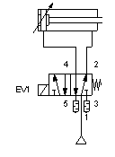
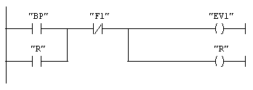
Programmation en LADDER
Langage de programmation très simple:
“LADDER” - Diagrammes échelle
UMMTO
LADDER

Slide 7
Application sur automates
SIMATIC - Siemens
Programmation en Step7 :
“LADDER” - Diagrammes échelle
UMMTO
LISTING
LOGIQUE
Présentation et Codage en Step 7

Slide 8
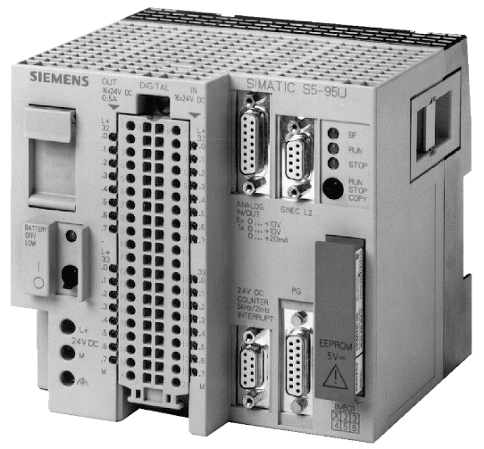
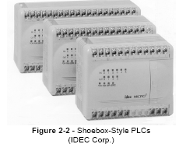
Organisation fonctionnelle
Automate non-modulaire
Sortie DC
UMMTO
Entrées/Sorties Digitales
Entrées DC
Mémoire

Slide 9
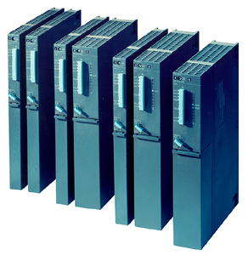
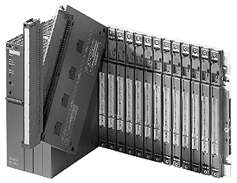
Organisation fonctionnelle
Automate modulaire (SIEMENS)
UMMTO

Slide 10
Organisation fonctionnelle
UMMTO
Modularité de l’ API S7-300 ( Siemens):
PS
Alimentation
Forné l‘énergie
Aux défferents
Modules de
l‘automate
IM
Coupleur
Assure les
Liaisons
Entre
modules
SM :
ETOR
SM :
STOR
SM :
EANA
SM :
SANA
FM :
Module
De fonction
Assure les
Taches lourde
en calcule
- Comptage
- Positionnement
- Régulation
CP :
communication
- Point à point
- PROFIBUS
- Industrial Ethernet
CPU
1
1
°
°

Slide 11
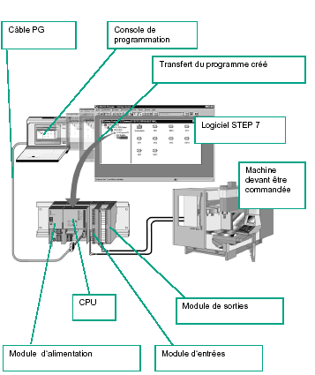
Automate modulaire en application
Organisation fonctionnelle
UMMTO

Slide 12
L’unité centrale : Processeur
UMMTO
Types d’instructions disponibles :
Logique
Arithmétique
Transfert de mémoire
Comptage
Temporisation
Scrutation pas à pas

Slide 13
L’unité centrale : Mémoire
UMMTO
Exprimée en ko ou Mo
Gros automates:
Quelques Mo.
Répartition des zones mémoires :
Table image des entrées
Table image des sorties
Mémoire des bits internes
Mémoire programme d’application
Conçu et Modifié par Charif Moussa
Université de TIZI-OUZOU, F.G.E.I

Slide 14
L’unité centrale : Mémoire
UMMTO
Connexion E/S entre l'API et l'automatisme piloté.
Capteur
7 0
I 124
I 124.X
modules Entrées
CPU
I 124.5
Q124.1
7 0
Actionneur
Q124.X
Q 124
modules Sorties

Slide 15
L’unité centrale
UMMTO
Mode de fonctionnement synchrone :
Lecture synchrone de toutes les entrées
Exécution du programme
Écriture synchrone à toutes les sorties
Fonctionne de façon cyclique

Slide 16
Exemples
Packing
Conçu et Modifié par Charif Moussa
Université de TIZI-OUZOU, F.G.E.I

Slide 17
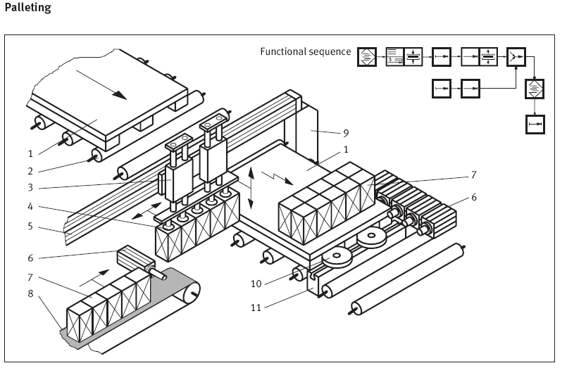
Exemples
Conçu et Modifié par Charif Moussa
Université de TIZI-OUZOU, F.G.E.I

Slide 18

FIN
Merci
U.M.M.T.O

